Slide 1


自动化流程
第九讲

Slide 2
CONTENTS PAGE
目录页
01
自动化测试的流程
03
Jenkins上的构建
02
目地和产出
04
课后作业

Slide 3
01
自动化测试的流程

Slide 4
1.0版本
需求评审
开发提测
自动化冒烟测试
功能测试
自动化验收测试

Slide 5
2.0版本
需求评审
有哪些接口变动
更新自动化脚本
自动化测试
功能测试
自动化验收测试
开发提测

Slide 6
02
目地和产出

Slide 7
目地
最终的目地都是增加能效
简单的来说
减少功能测试的工作量
减少回归测试的时间
保证回归测试的稳定，准确

Slide 8
产出
1.自动化测试报告-通常用邮件的形式发送
2.问题定位-结论-反馈

Slide 9
03
Jenkins上的构建

Slide 10
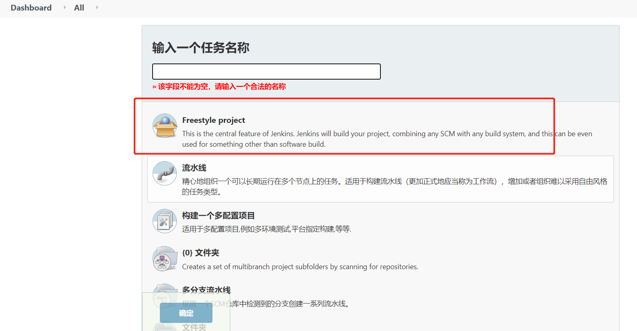
新建项目

Slide 11
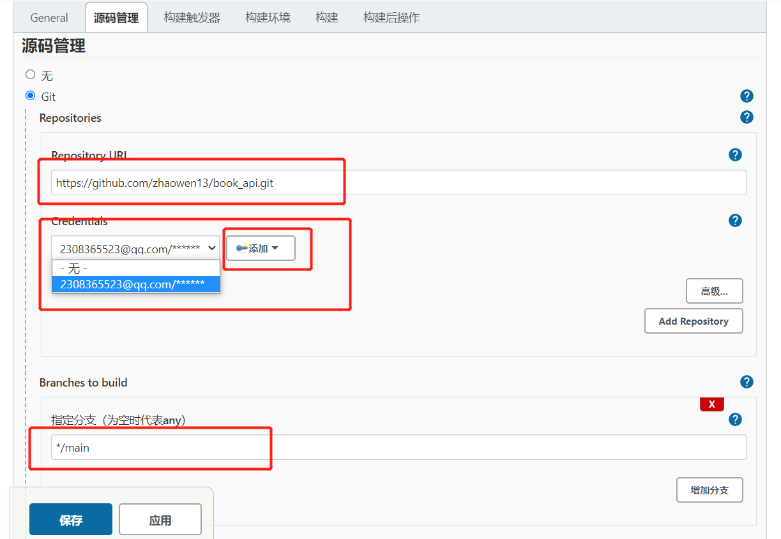
Git仓库配置

Slide 12
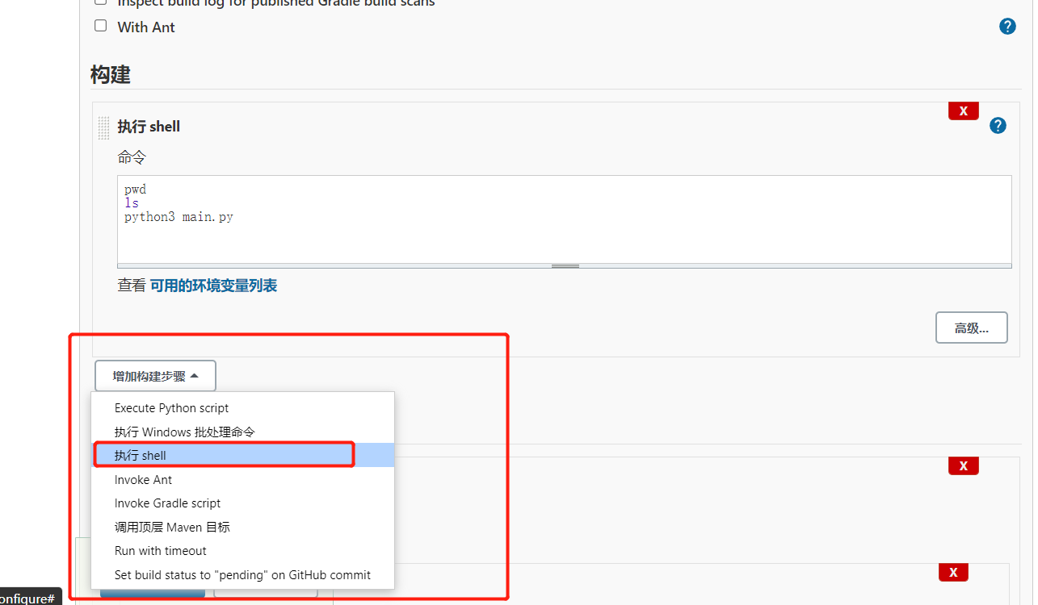
构建步骤

Slide 13
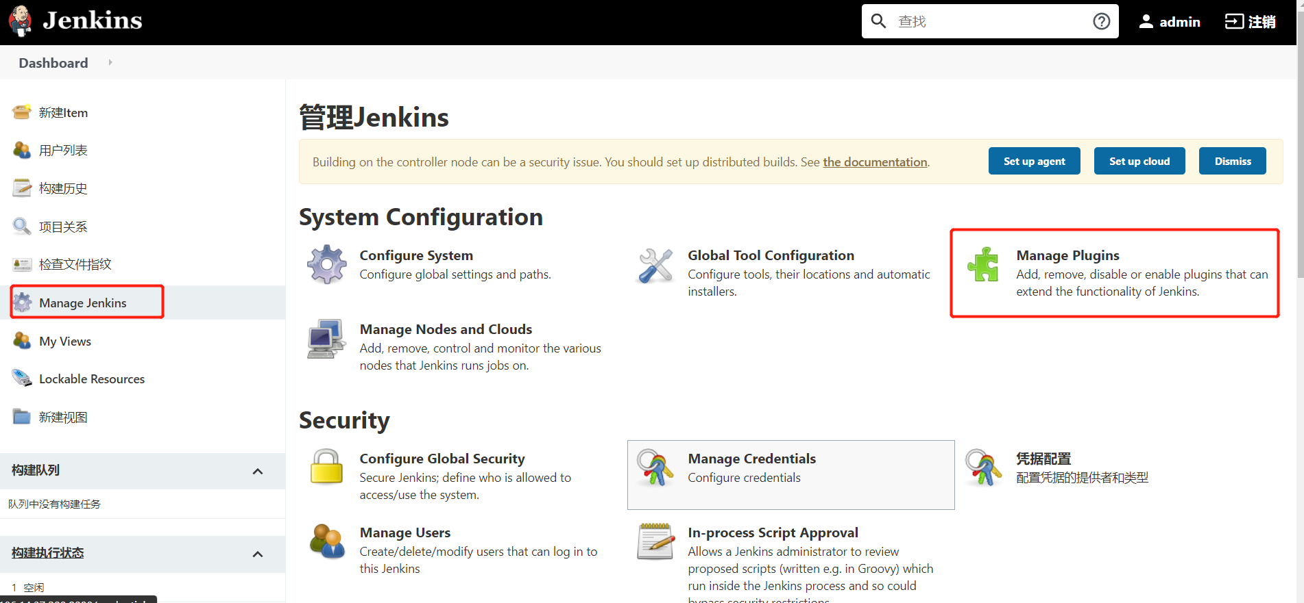
安装插件

Slide 15
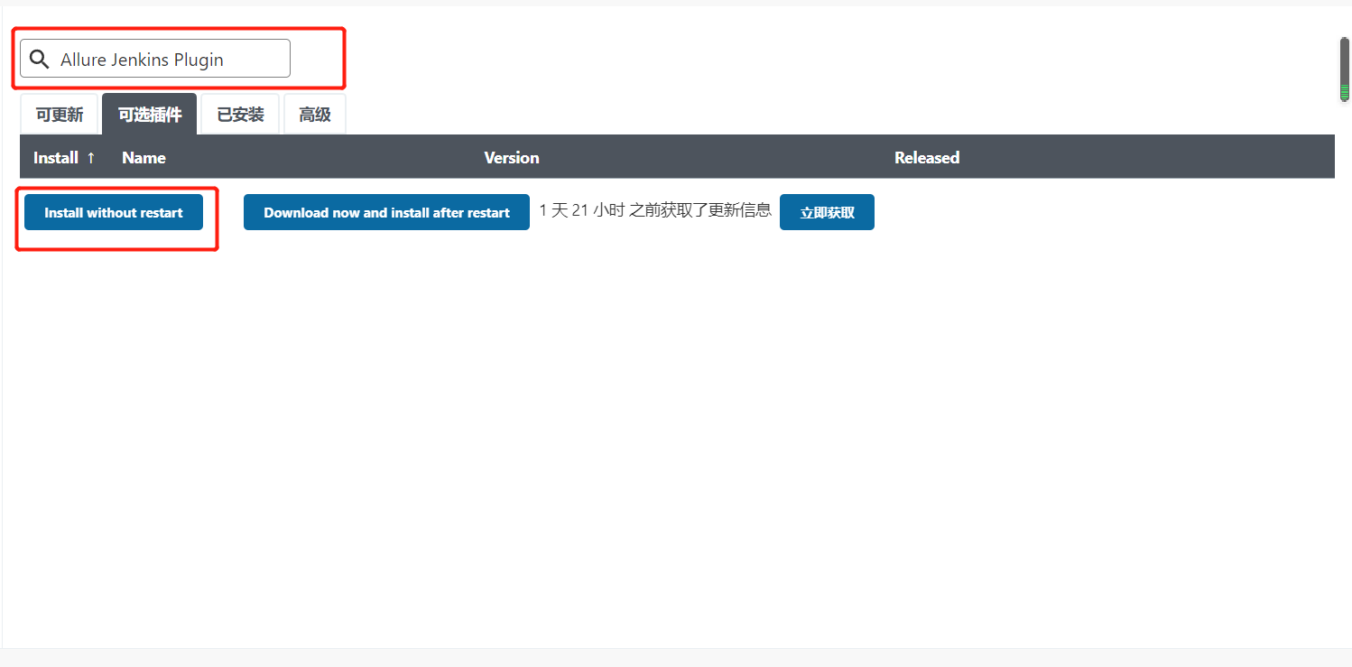
安装 Allure Jenkins Plugin

Slide 16
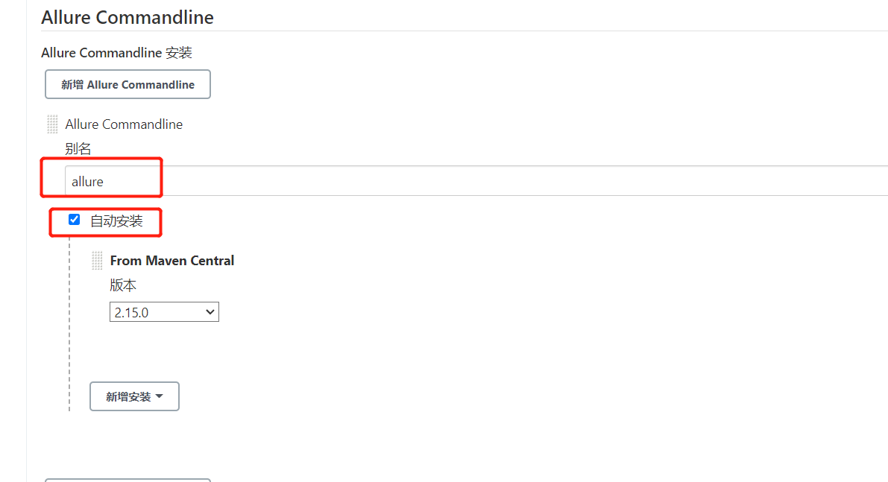
全局配置 Allure Jenkins Plugin

Slide 17
全局配置 Allure Jenkins Plugin

Slide 18
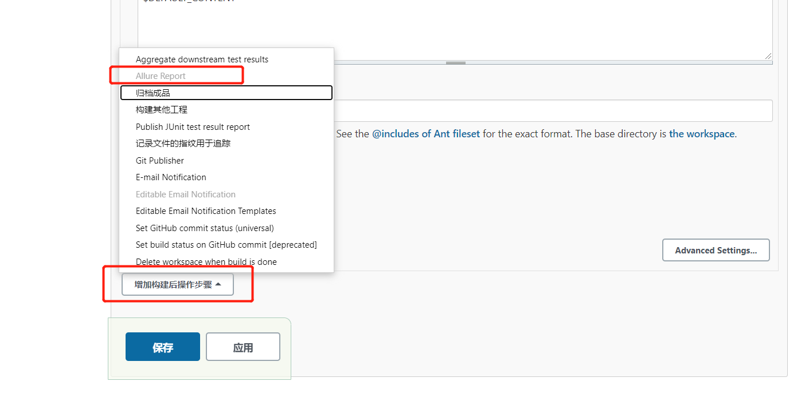
构建后生成allure报告

Slide 19
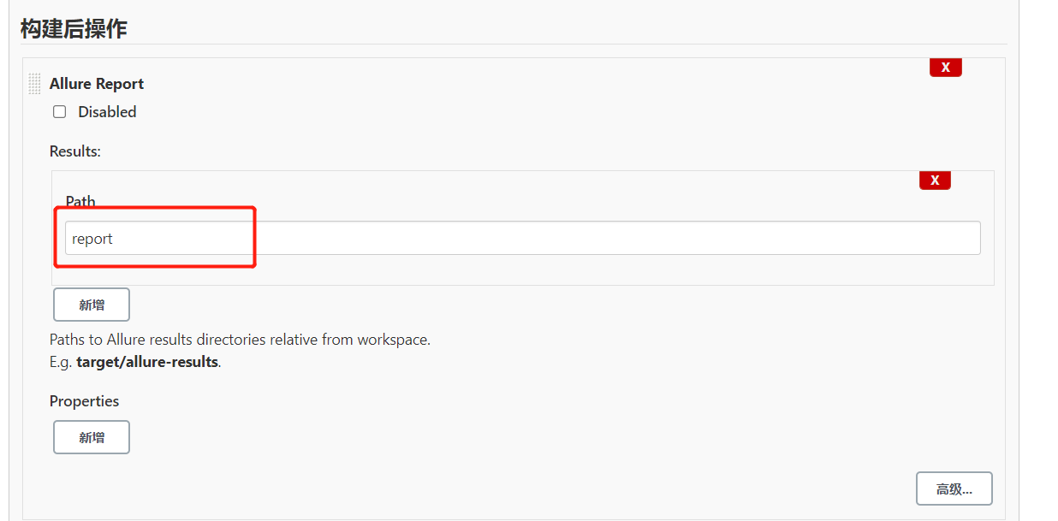
Allure报告配置

Slide 20
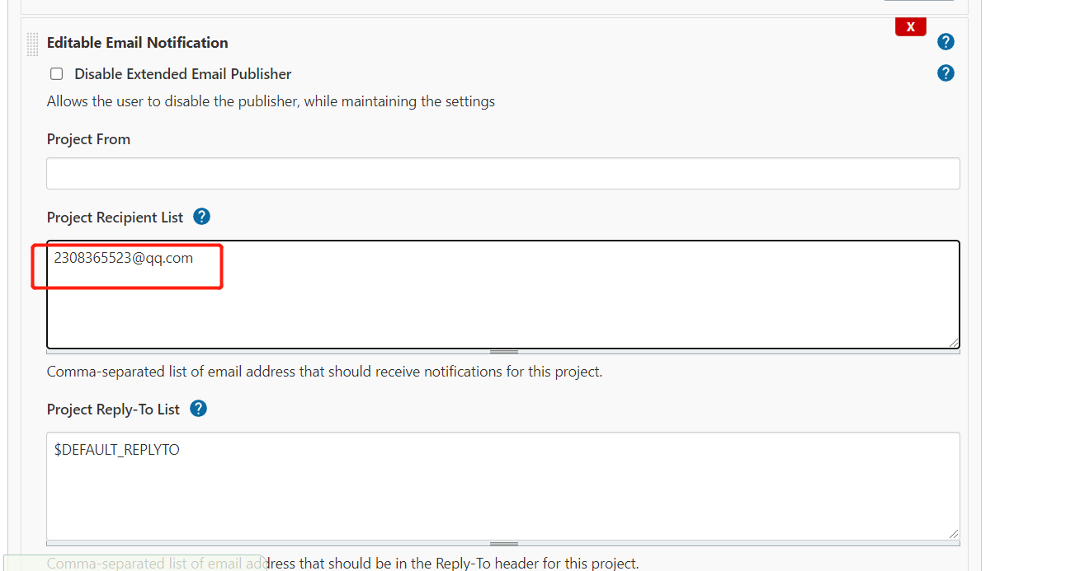
邮件发送

Slide 21
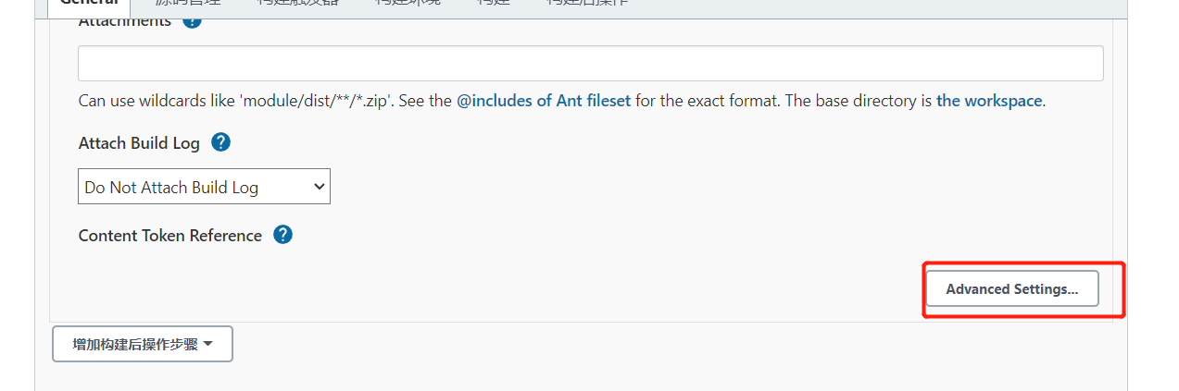
邮件发送

Slide 22
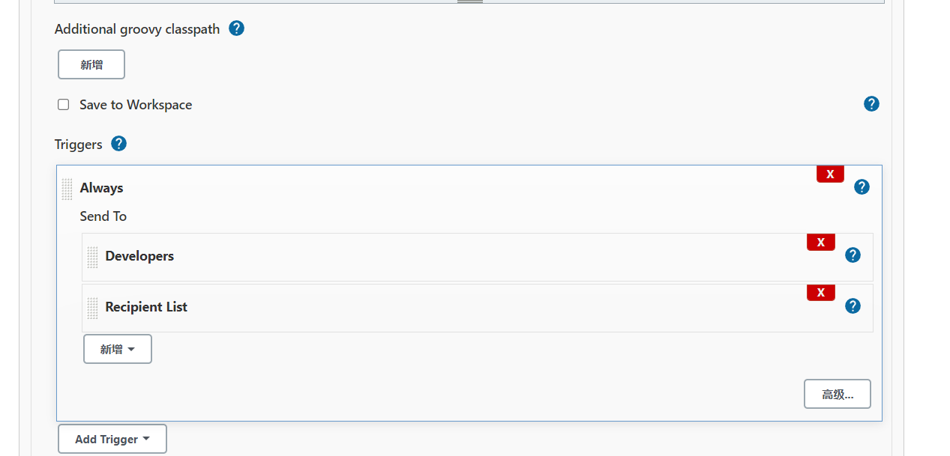
邮件发送

Slide 23
04
课后作业

Slide 24
课后作业
完成case编写

Slide 25
CONTENTS PAGE
目录页
01
编码规范
03
Jenkins参数化构建
02
Git 提交规范
04
课后作业

Slide 26

添加小助手微信
获取本堂课视频回放

Slide 27
感谢观看

